Slide 1


Мониторинг оседания поверхности линейных гидротехнических объектов с помощью технологии SBAS-InSAR
Monitoring the surface subsidence of linear hydraulic structures using SBAS-InSAR technology
Чжан Хуанхуэй
Кузнецов Эдуард Дмитриевич

Slide 2
02
01
Постановка
задачи

Slide 3

Цель работы
Основной целью работы является анализ и определение тенденций оседания поверхности в районе ирригационных каналов в притоках реки Хуанхэ на основе мониторинга для обеспечения надлежащего функционирования каналов и их своевременного обслуживания.

Slide 4
Задачи
Для достижения поставленной цели необходимо решить следующие задачи:
— Выполнить обзор области исследования.
— Определить методологию и подход к исследованию.
— Выполнить подготовку данных: всего 59 видов спутниковых данных Sentinel-1 с января 2023 года по март 2025 года и данные ЦМР с разрешением 30 м.
— Отследить тенденцию оседания поверхности в районе оросительных каналов притоков реки Хуанхэ с помощью обработки данных SBAS-InSAR и анализа временных рядов.
— Проанализировать и сделать выводы об оседании грунта в районе исследования.
— Указать возможные причины оседания грунта в исследуемом районе.

Slide 5
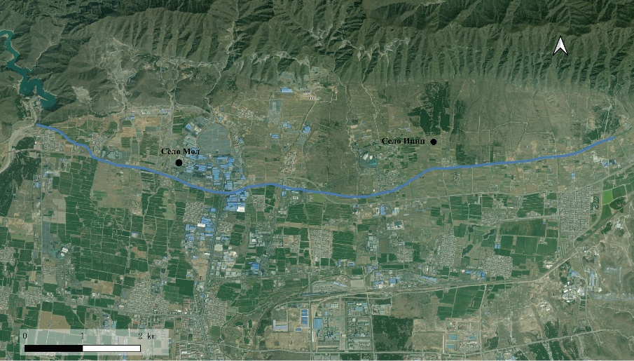
Объекты мониторинга
Объектом исследования является оросительный канал одного из притоков реки Хуанхэ, расположенный в городе Янчэн. В течение длительного времени канал служил стабильным источником воды для местного сельскохозяйственного производства.
Однако в последние годы из-за горных работ на соседних угольных шахтах некоторые каналы в зоне орошения в разной степени осели, что привело к повреждению водоохранной инфраструктуры каналов. Необходим комплексный мониторинг и анализ явления оседания грунта.

Slide 6
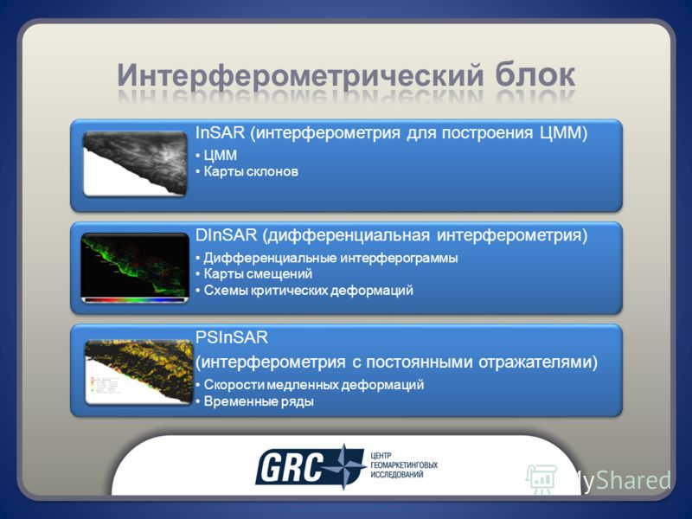
Методы
Технология DInSAR (дифференциальная интерферометрия SAR) заключается в использовании двух или более изображений SAR (радар с синтезированной апертурой) для вычисления интерферограммы для каждой пары, чтобы представить изменение фазы между двумя периодами сбора данных.
https://thepresentation.ru/img/tmb/1/2573/7a98443a93f992f0474aae0d79a00d3c-800x.jpg

Slide 7
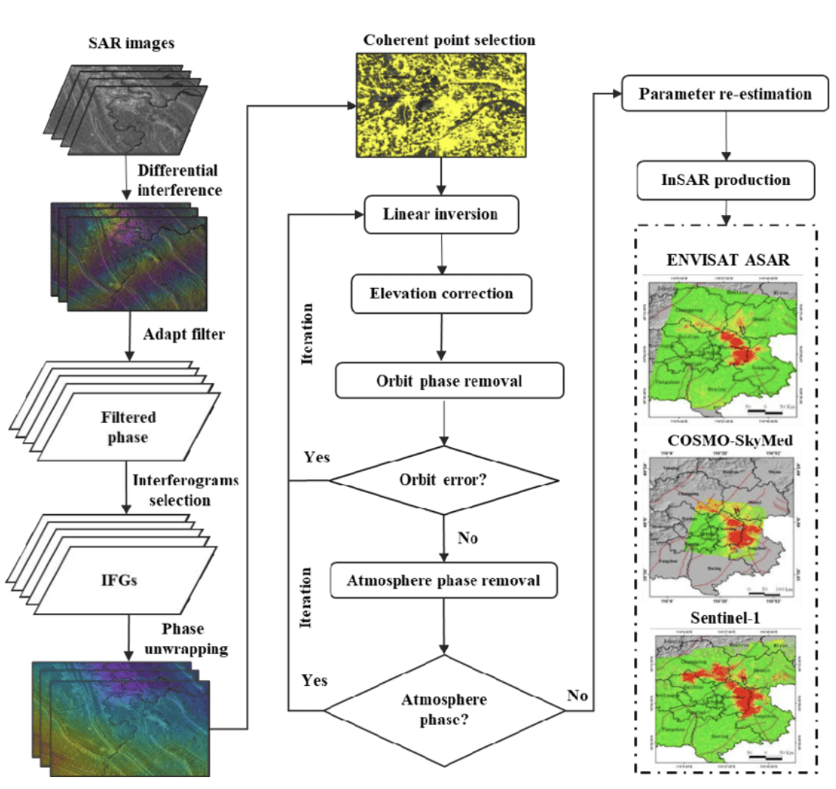
Методы
В методе малых базовых линий (SBAS) выполняется анализ деформации поверхности исследуемой территории по временной последовательности снимков на основе метода D-InSAR, в которой все интерферометрические пары должны быть выровнены по одному и тому же первичному изображению.
Преимущество метода заключается в эффективном преодолении эффектов несогласованности и атмосферных задержек, а также в получении большего объема данных при относительно небольшом количестве изображений.

Slide 8
02
Обработка данных SBAS-InSAR

Slide 9
Этапы применения технологии SBAS-InSAR
01
Получение спутниковых данных Sentinel-1, точных орбитальных данных, данных DEM;
02
Импорт и выделение данных;
03
Генерация наборов малых базовых линий и выравнивание изображений;
04
Выявление и исключение помех;
05
Развертка фазы и учет эффектов фазового рассогласования;
06
Вычисление значений когерентности;
07
Уточнение орбиты и повторное сглаживание;
08
Первая деформационная инверсия;
09
Вторая деформационная инверсия;
10
Геокодирование.

Slide 10
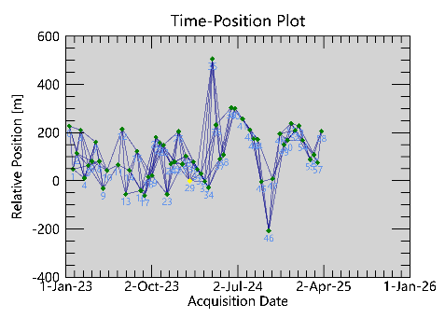
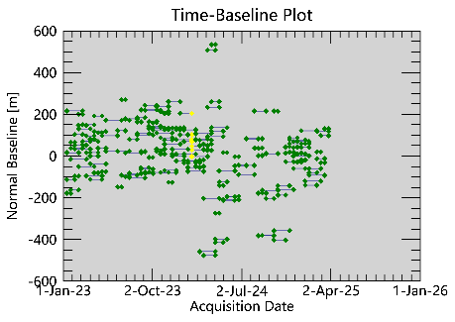
Оценка базовых линий и создание связанных пар
Изображение, полученное 30 января 2024 года, выбрано в качестве основного, а остальные изображения — в качестве вторичных.
Пространственная и временная базовая связь каждой пары изображений показана на рисунках. Зеленые точки — SAR-изображения, отрезки линий — интерферометрические пары, желтые точки — первичные изображения.
Карта временного положения
Карта временной привязки
Интерференционные пары и базовая связность

Slide 11
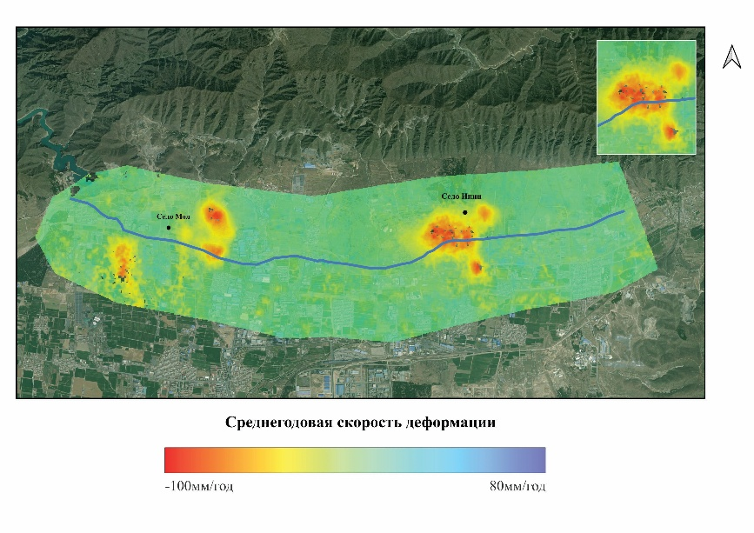
Анализ деформации поверхности в районе исследования
Как видно на карте, вдоль исследуемого участка канала зафиксированы две выраженные зоны оседания:
1. Западная зона вблизи села Мол показывает менее интенсивные, но устойчивые тенденции к просадке.
2. Восточная зона в районе села Ипин характеризуется наиболее выраженным оседанием, местами достигающим −100 мм/год.
Космический снимок, на котором показаны деформации поверхности в районе исследования

Slide 12
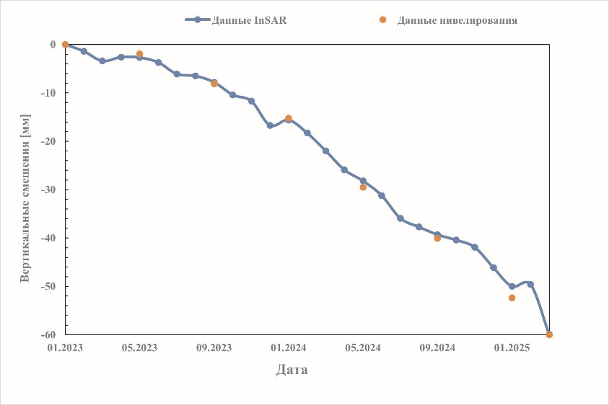
Анализ изменения высот характерных точек в западном районе (вблизи села Мол) оседания поверхности
Характерная точка была выбрана случайным образом в западной части района (вблизи села Мол) исследования. Как видно из рисунка, поверхность непрерывно оседает на протяжении всего периода наблюдений. Суммарная амплитуда вертикального смещения достигает порядка 60 мм, при этом скорость оседания варьируется во времени.
Для проверки надежности мониторинга с помощью технологии SBAS-InSAR, были выбраны контрольные точки в исследуемой области для сравнительного анализа. На рисунке показаны результаты мониторинга SBAS-InSAR и нивелирования. Можно сделать вывод, что результаты, получаемые с помощью технологии SBAS-InSAR согласуются с данными нивелирования. Это подтверждает надежность технологии SBAS-InSAR.

Slide 13
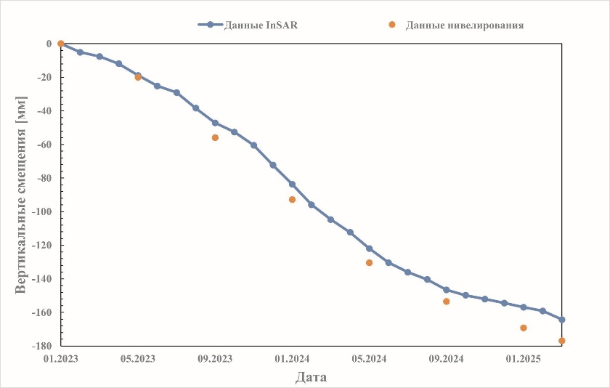
Анализ изменения высоты характерной точки в восточном районе (вблизи села Ипин) оседания поверхности
На рисунке представлен временной ряд вертикальных смещений характерной точки, расположенной в зоне интенсивного оседания в районе села Ипин, в центрально-восточной части исследуемого участка. Также в исследуемой зоне были выбраны контрольные точки для сравнительного анализа. Как видно из рисунка, результаты, получаемые с помощью технологии SBAS-InSAR согласуются с данными нивелирования.
Как видно из рисунка, исследуемая точка демонстрирует устойчивую тенденцию к оседанию на протяжении всего периода наблюдений. Накопленное смещение превышает −150 мм. Район Ипин отличается относительно равномерным и стабильным характером оседания, что может свидетельствовать о длительном и непрерывном техногенном воздействии.

Slide 14
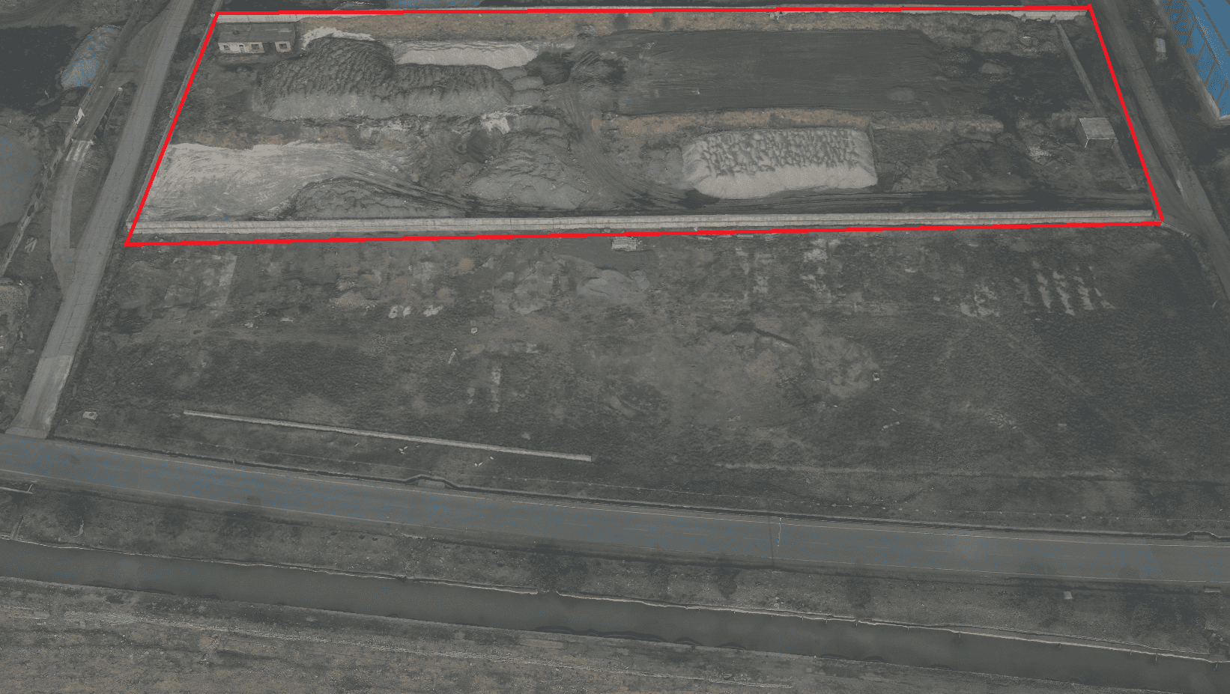
По результатам полевых исследований известно, что зоны максимального оседания почвы находятся вокруг района добычи угля.

Slide 15
03
Заключение

Slide 16
Заключение
Анализ показал, что по периметру водного канала на исследуемой территории происходит неравномерное оседание поверхности с образованием двух зон значительного оседания.
В зоне добычи угля суммарное оседание поверхности достигло 150 мм, а развитие оседания было интенсивным. Акведуки в этой зоне должны быть укреплены и регулярно обслуживаться. Необходимо согласовать с шахтой оптимизацию объема добычи для контроля оседания поверхности.
При анализе характерных точек скорость оседания поверхности составляет от 30 до 100 мм/год. Грунт, скорость оседания которого превышает 20 мм/год, требует срочной стабилизации (См. «Спецификации по оценке риска геологических опасностей», Министерство земельных и природных ресурсов КНР http://www.cigem.cgs.gov.cn/tzgg_4890/201806/W020180605531374031168.pdf ).

Slide 17
Заключение
По результатам полевых исследований известно, что основной причиной оседания грунта в районе оросительных каналов притоков реки Хуанхэ в исследуемом районе является разработка соседних угольных шахт.
Результаты, полученные в ходе прямых полевых измерений, согласуются с тенденциями оседания, полученными в данном исследовании.
Результаты, полученные методом SBAS-InSAR, заслуживают доверия.

Slide 18
Спасибо за внимание!

